Slide 1
স্বাগতম

Slide 2
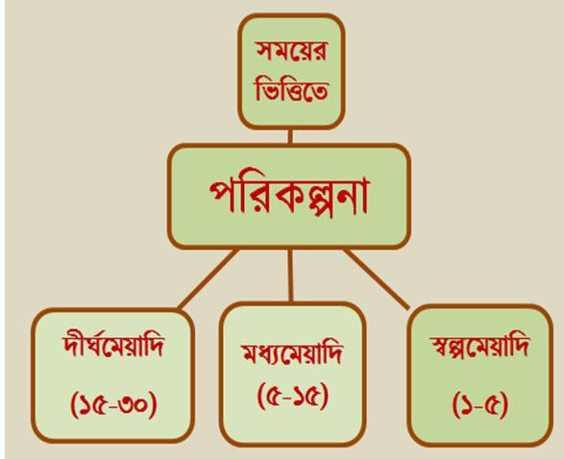
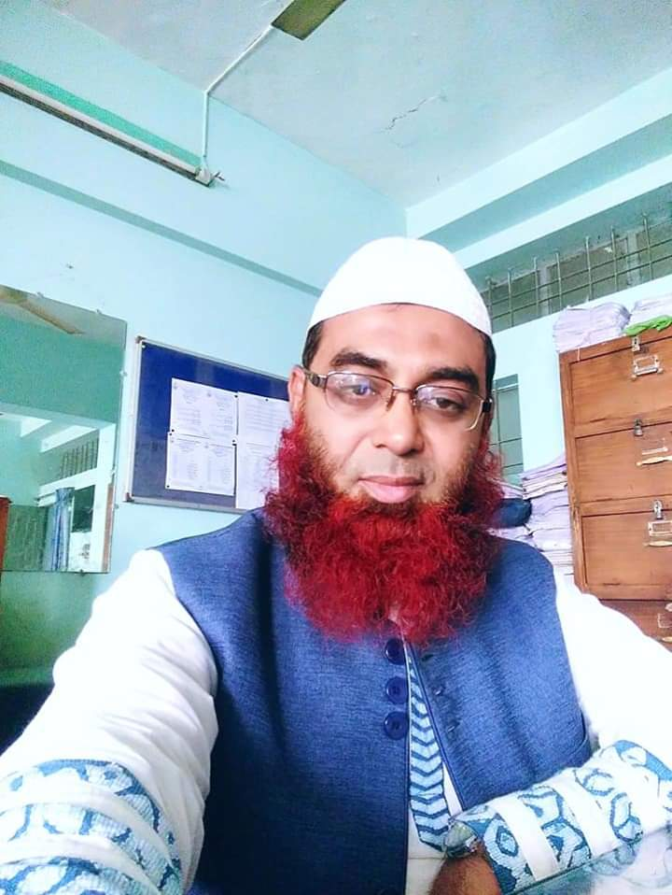
আজকের পাঠ:
উন্নয়ন পরিকল্পনা ও দীর্ঘমেয়াদি পরিকল্পনার উদ্দেশ্য
উচ্চ মাধ্যমিক শ্রেণি
অর্থনীতি দ্বিতীয় পত্র
দশম অধ্যায়: উন্নয়ন ও পরিকল্পনা
অর্থনীতি
Md. Moshiur Rahman
Lecturer in Economics
Doleshwar Abdul Mannan Adarsha Mahabidyalaya,SouthKeraniganj
Dhaka-1311
EIIN: 108112, Index No: 837361
Examiner of Dhaka Education Board
Email : mdmoshiurr552@gmail.com

Slide 3
আজকের পাঠ: উন্নয়ন পরিকল্পনা DEVELOPMENT PLANNING
১।উন্নয়ন পরিকল্পনা ব্যাখ্যা করতে পারবে।
২।সময়ের ভিত্তিতে উন্নয়ন পরিকল্পনার প্রকারভেদ ব্যাখ্যা করতে পারবে।
৩।প্রেক্ষিত বা দীর্ঘমেয়াদী পরিকল্পনার উদ্দেশ্য ব্যাখ্যা করতে পারবে।

Slide 4
পরিকল্পনার ধারণা:
কতগুলো সুনির্দিষ্ট অর্থনৈতিক লক্ষ্য অর্জনের জন্য গৃহীত, সুচিন্তিত সুবিবেচিত সিদ্ধান্তকে উন্নয়ন পরিকল্পনা বলে।
অধ্যাপক রবিন্সের মতে,
“পরিকল্পনা অর্থ হলো একটি নির্দিষ্ট উদ্দেশ্যে কাজ করা,পছন্দ করা এবং এই পছন্দই হলো অর্থনৈতিক কার্যাবলির মূল কথা।”

Slide 5
প্রখ্যাত অর্থনীতিবিদ মিসেস বারবারা উটন-এর মতে,
“কোনো সরকারি কর্তৃপক্ষ কর্তৃক সুচিন্তিত ও সুবিবেচিত অগ্রাধিকার সমূহের নির্বাচনকে অর্থনৈতিক পরিকল্পনা বলা হয়।”
অধ্যাপক ডিকিনসনের মতে,
“সামগ্রিক অর্থব্যবস্থা ব্যাপক নিরীক্ষণের ভিত্তিতে কোন দ্রব্য কি পরিমাণে উৎপাদিত হবে এবং কাদের মধ্যে তা বন্টিত হবে– এসব গুরুত্বপূর্ণ অর্থনৈতিক সিদ্ধান্ত কোনো নির্দিষ্ট কর্তৃপক্ষ কর্তৃক গ্রহণ করাকে অর্থনৈতিক পরিকল্পনা বলা হয়।”

Slide 6
অধ্যাপক ডালটনের মতে,
“ব্যাপক অর্থে ঈপ্সিত উদ্দেশ্য পূরণের জন্য অর্থনৈতিক কার্যাবলি পরিচালনার জন্য অপ্রচুর সম্পদ ব্যবহারের সুষ্পষ্ট নীতি বা নির্দেশকে অর্থনৈতিক পরিকল্পনা বলা হয়।”
ওপরের সংজ্ঞা বিশ্লেষণ করে বলা যায়, কোনো নির্দিষ্ট সময়ে কতকগুলো সুনির্দিষ্ট অর্থনৈতিক কার্যাবলি ও সামাজিক লক্ষ্য অর্জনের জন্য দেশের প্রাপ্ত সম্পদের উপযুক্ত ব্যবহারের জন্য যে পরিকল্পিত কর্মসূচি গ্রহণ করা হয় তাকে উন্নয়ন পরিকল্পনা বলে।

Slide 7
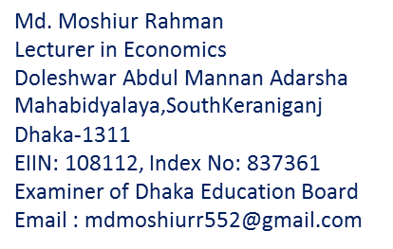
পরিকল্পনা
সময়ের ভিত্তিতে
স্বল্পমেয়াদি
(১-৫)
মধ্যমেয়াদি (৫-১৫)
দীর্ঘমেয়াদি
(১৫-৩০)

Slide 8
দীর্ঘমেয়াদি পরিকল্পনা বা প্রেক্ষিত পরিকল্পনা:
সাধারণত ১৫ বছর থেকে ২০ বা ২৫ বছর সময়ের মধ্যে বাস্তবায়নযোগ্য কোনো লক্ষ্য বা উদ্দেশ্য নির্বাচন করে যে পরিকল্পনা প্রণয়ন করা হয় তাকে দীর্ঘমেয়াদি পরিকল্পনা বা প্রেক্ষিত পরিকল্পনা বলে। উদাহরণ:
বাংলাদেশ সরকার ২০১০-২০২১ সময়ের জন্য প্রেক্ষিত পরিকল্পনা প্রণয়ন করেছে যা বাস্তবায়নাধীন।
স্বল্পমেয়াদি পরিকল্পনার ধারাবাহিকভাবে বাস্তবায়নের মাধ্যমে দীর্ঘমেয়াদি পরিকল্পনা বাস্তবায়ন ঘটে। এখানে তুলনামূলকভাবে অধিক পরিমাণ সম্পদের প্রয়োজন হয়।
যেমন- বাঁধ নির্মাণ, বন্যা নিয়ন্ত্রণ,পদ্মা বহুমুখী সেতু নির্মাণ প্রকল্প, ঢাকা–চট্রগ্রাম ফোর লেইন বা ডাবল রেল লাইন প্রকল্প, চট্রগামে কর্ণফুলি টানেল প্রকল্প ইত্যাদি।
এ পরিকল্পনা টেকসই ও কাঠামোগত সার্বিক উন্নয়ন নিশ্চিত হয়।

Slide 9
নিম্নে দীর্ঘমেয়াদি পরিকল্পনার প্রবাহ চিত্র দেখনো হলো :
প্রেক্ষিত পরিকল্পনা
পঞ্চ-বার্ষিক পরিকল্পনা
বার্ষিক পরিকল্পনা
পরিকল্পনা
পরিকল্পনা
পরিকল্পনা
আঞ্চলিক
শাখা
উপ

Slide 10
দীর্ঘমেয়াদি পরিকল্পনার প্রধান প্রধান উদ্দেশ্যসমূহ হলো :
১। অর্থনৈতিক প্রবৃদ্ধি অর্জনের ধারাবাহিকতা বজায় রাখার লক্ষ্যে কাঠামোগত পরিবর্তন সাধন করা।
২। দেশের অর্থব্যবস্থার ভারসাম্যহীনতা দূর করে উন্নয়নের জন্য সুদৃঢ় ভিত্তি রচনা করা।
৩। জনসংখ্যা বৃদ্ধির সমস্যা দূরিকরণে জনসংখ্যারোধক সুদূরপ্রসারী কার্যাবলির বাস্তবায়ন।
৪। শিক্ষা ও জনস্বাস্থ্য প্রযুক্তি এবং কারিগরি শিক্ষা কেন্দ্র প্রভৃতি সামাজিক স্থায়ী মূলধন লাভের যথোপযুক্ত যোগ্যতা অর্জন করা।
৫। অর্থনীতির বিভিন্ন খাতসমূহ, আমদানি-রপ্তানি, অভ্যন্তরিণ ও বৈদেশিক মূলধন,বিনিয়োগ ইত্যাদি বিষয়ের মধ্যে ভারসাম্য রক্ষা করা।

Slide 11
৭। স্বল্পকালীন পরিকল্পনাগুলোর পটভূমি সমুন্নত রাখার সাথে সাথে দীর্ঘকালীন সমস্যাগুলোর সমাধান করার বিষয়ে মনোযোগ প্রদান করাই দীর্ঘকালীন পরিকল্পনার প্রধান উদ্দেশ্য।
.৮। দেশের বিভিন্ন অঞ্চলের মধ্যে ভারসাম্য রক্ষা করা দীর্ঘকালীন পরিকল্পনার অন্যতম উদ্দেশ্য।
৯। দীর্ঘকালীন পরিকল্পনা বাস্তবায়নের ক্ষেত্রে মাঝখানে যদি কোনো প্রাকৃতিক দুর্যোগ বা অন্য কোনো কারণে ব্যর্থতা দেখা দেয় তবে তা পরবর্তী সময়ে পূরণ করার ব্যবস্থা গ্রহণ করা।
৬। দ্রুত কৃষি ও শিল্প উন্নয়নের মাধ্যমে জনগণের জীবনযাত্রার মান বৃদ্ধি,প্রকৃত জাতীয় আয় বৃদ্ধিসহ কর্মসংস্থান বৃদ্ধি করা।
উপরোক্ত আলোচনা থেকে বলা যায়, উন্নয়নশীল দেশের আয়,জনগণের জীবনযাত্রার মানোন্নয়ন ও কর্মসংস্থান বৃদ্ধির আলোকে দীর্ঘমেয়াদি লক্ষ্যমাত্রাসমূহ নির্ধারণ করার জন্য এসমস্থ দেশ দীর্ঘমেয়াদি পরিকল্পনা গ্রহণ করে থাকে।

Slide 12
একক কাজ:
১। স্বল্পমেয়াদি ও দীর্ঘমেয়াদি পরিকল্পনার মধ্যে পার্থক্যগুলো লিপিবদ্ধ কর।
২। ৭ম পঞ্চ-বার্ষিক পরিকল্পনার লক্ষ্যগুলো বর্ণনা কর।
৩। অর্থনৈতিক প্রবৃদ্ধি ও অর্থনৈতিক উন্নয়নের মধ্যে পার্থক্য কী ?

Slide 13
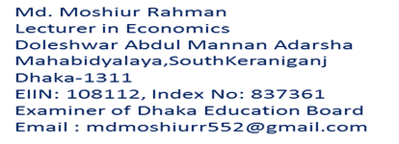
মূল্যায়ন:
১। বাংলাদেশ সরকার ২০১০-২০২১ সময়ের জন্য যে পরিকল্পনা গ্রহন করেছে তা নিম্নর কোনটি ?
ক) জাতীয়
√
খ) প্রেক্ষিত
গ) আঞ্চলিক
ঘ) বিকেন্দ্রীয়
২। উক্ত পরিকল্পনার ফলে-
i) মুদ্রাস্ফীতি নিয়ন্ত্রণ হবে
ii) কাঠামোগত পরিবর্তন সাধন
iii) জীবনযাত্রার মান বৃদ্ধি পাবে
কোনটি সঠিক?
ক) i ও ii
খ) i ও iii
গ) ii ও iiii
√
ঘ) i, ii ও iii
৩। বর্তমান ২০২০ সালের অর্থবছর বাংলাদেশের কত-তম পঞ্চ-বার্ষিক পরিকল্পনার অন্তর্ভূক্ত ?
√
ক) ৫ম
খ) ৬ষ্ঠ
গ) ৭ম
ঘ) ৮ম
৪। ADP কী?
ক) Annual Development Programme
খ) Annual Development Planning
গ) Asian Development programme
ঘ) Agricultural Development Planning
৫। পঞ্চ-বার্ষিক পরিকল্পনা সাফল্য কীসের উপর নির্ভর করে ?
√
ঘ) কাঠামোগত পরিকল্পনা
ক) দীর্ঘমেয়াদি পরিকল্পনা
খ) মধ্যমেয়াদি পরিকল্পনা
গ) বার্ষিক পরিকল্পনা
৬। দীর্ঘমেয়াদি পরিকল্পনার উদ্দেশ্য ?
√
ঘ) জনসংখ্যা বৃদ্ধি
ক) টেকসই উন্নয়ন
খ) বেকারত্ব বৃদ্ধি
গ) মুনাফা বৃদ্ধি

Slide 14
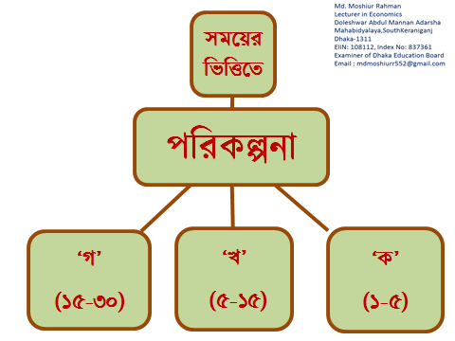
বাড়ির কাজ:
নিম্নের তালিকাটি লক্ষ্য কর এবং সংশ্লিষ্ট্য প্রশ্নগুলোর যথাযথ উত্তর দাও :
ক) অর্থনৈতিক পরিকল্পনা কী ?
খ) বার্ষিক উন্নয়ন পরিকল্পনা বলতে কী বোঝায় ?
গ) উন্নয়ন পরিকল্পনার ধরন হিসাবে ‘গ’ পরিকল্পনার প্রকৃতি ব্যাখ্যা কর।
ঘ) বাংলাদেশ সরকার গৃহিত ‘রূপকল্প- ২০২১’; উদ্দীপকের ‘গ’ পরিকল্পনার সাথে কী সম্পর্কযুক্ত ? এই পরিকল্পনার উদ্দেশ্য সমূহ বিশ্লেষণ কর।

Slide 15
ধন্যবাদ

